Slide 1
.
Русский язык
Тема: « Имя существительное»
Подготовила учитель 3 класса МБОУ
« Лесогорская СОШ» Комкова Л.Н.
Автор: Явонова Н. А.
Учитель начальных классов
ГБОУ СОШ п.г.т. Осинки

Slide 2
Тт

Slide 3
Лежать, вечерний, трава, лететь, светает, зеленые, лиса, поля, спортивная.

Slide 4
Что делать? Что делает? | Какой? Какая? Какие? | Кто? Что?
Лежать | вечерний | трава
Лететь | зелёные | лиса
Светает | спортивная | поля

Slide 5
Найдите лишнее слово
Снегопад, корова, нефть, собака, голубой.

Slide 6
Имя существительное - часть речи, которая называет
предметы, действия, исторические события,
явления природы, общественные явления, вещества,
географические названия и др.
отвечает на вопрос Кто? или Что?

Slide 7
Имена существительные -
бывают собственные и нарицательные, одушевленные и
неодушевленные, единственного числа и множественного.

Slide 8
Имя существительное

Slide 9
Распределите данные слова на две группы:
слова, обозначающие одушевленные предметы;
слова, обозначающие неодушевленные предметы.
Шофёр, ветеран, плакат, катер, маляр, трамвай, трактор, ученик, сахар, учительница, пшеница, юноша.

Slide 10
Проверка
шофёр
ветеран
маляр
ученик
учительница
юноша
плакат
катер
трамвай
трактор
сахар
пшеница

Slide 11
Выпишите в левую колонку имена
собственные, а в правую – нарицательные.
Будьте внимательны!
Ярославль, город, Днепр, река, Байкал, озеро, писатель, собака, Жучка, планета, Марс.

Slide 12
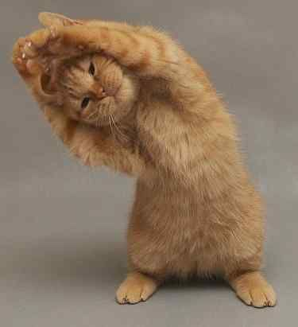
Физкультминутка
Раз- поднялись, подтянулись.
Два- согнулись, разогнулись.
Три – в ладоши три хлопка,
Головою три кивка.
На четыре- руки шире.
Пять – руками помахать.
Шесть – за парту тихо сесть.

Slide 13
Проверка
Ярославль, город,
Днепр, река,
Байкал, озеро,
Максим Горький, писатель,
Жучка, собака,
Марс, планета.

Slide 14
Домашнее задание.
Упр. 96 (с. 56).

Slide 15
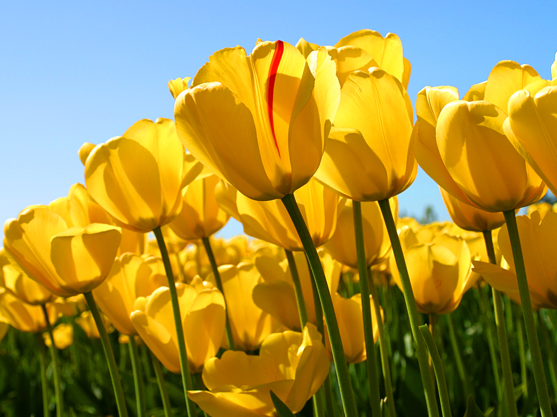
Спасибо за внимание
Молодцы!

